Slide 1

조선 행정의 중심 육조
육조

Slide 2
팀원 소개
조선
육조
이조 - 이승연
병조 - 이영재
예조 - 윤철주
형조 - 정순창
호조 - 이원준
공조 - 왕관&옥수수

Slide 3
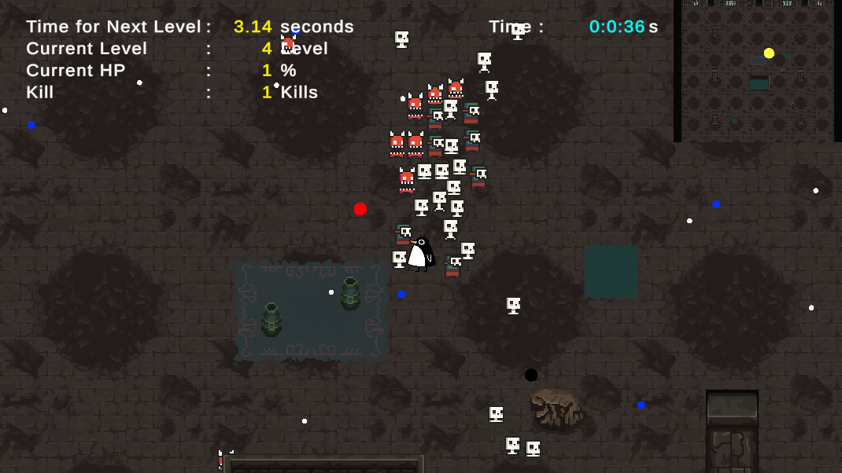
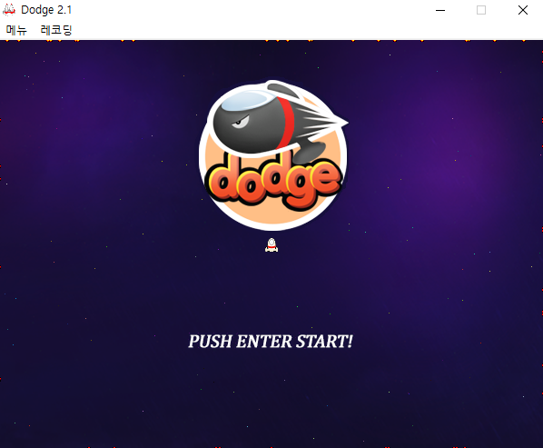
조선
육조
게임 소개

Slide 4


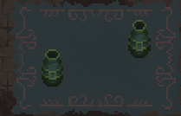
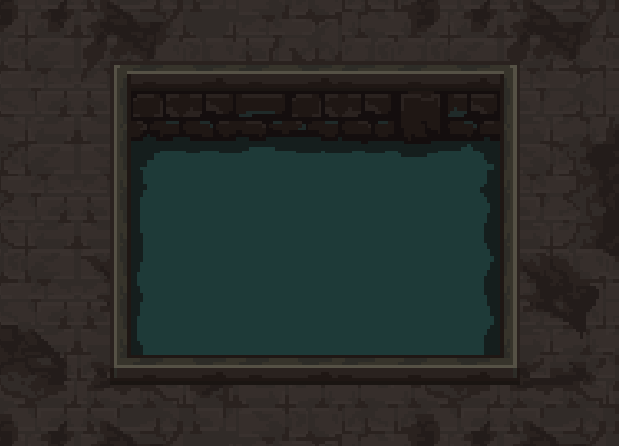










조선
육조
몬스터와 아이템 소개
장애물들
몬스터들
총알트랩
아이템

Slide 5
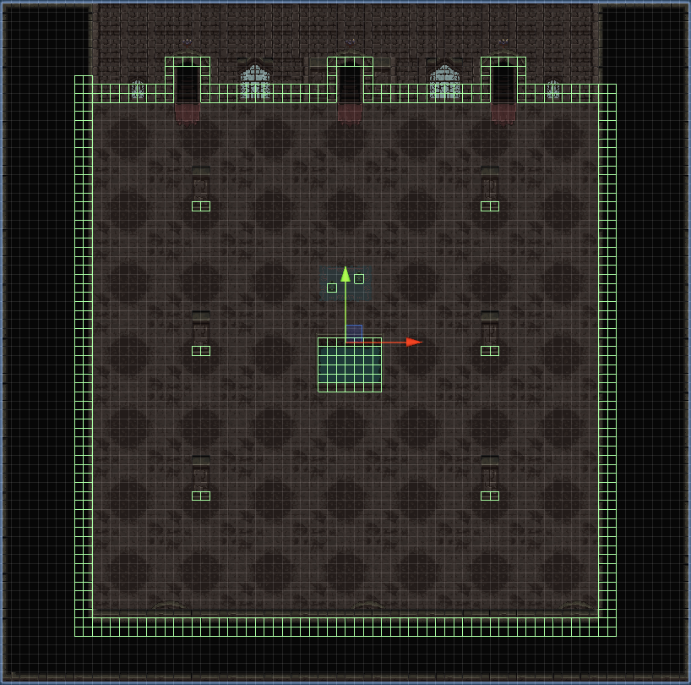
조선
육조
맵 소개

Slide 6
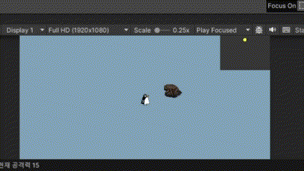
조선
육조
캐릭터 기술 1 - 공격
공격

Slide 7
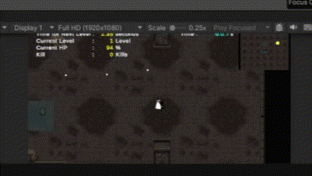
조선
육조
캐릭터 기술 2 - 점멸
점멸

Slide 8
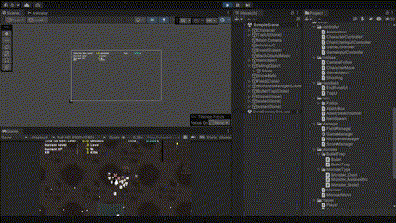
조선
육조
캐릭터 기술 3 - 슬라이딩
슬라이딩

Slide 9
힘들었던 점
조선
육조

Slide 10
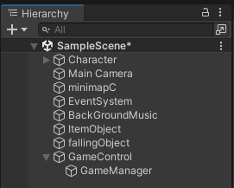
조선
육조
Git merge - Scene 충돌
Scene 1개에서 작업을 하다보니 Git merge 시도 시 충돌 발생
필요한 경우 작업한 뒤 Prefab으로 빼는 것으로 충돌하지 않도록 Commit 방식 변경

Slide 11
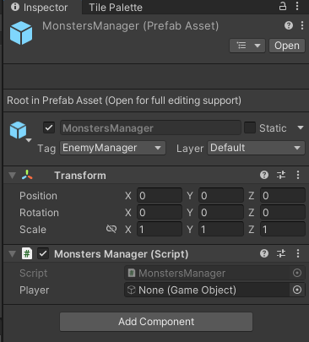
조선
육조
Prefab 스크립트 참조 에러
Prefab으로 빼면 Hierarchy의 GameObject를 참조 불가한 문제
FindGameObjectWithTag("할당된Tag이름") method로 처리

